Slide 1
KÍNH CHÀO QUÝ THẦY CÔ VỀ DỰ GIỜ THĂM LỚP.

Slide 3
Hoạt động 5
NHẬN DIỆN
NHẬN DIỆN
NHỮNG HÀNH VI XÂM HẠI
TINH THẦN

Slide 4
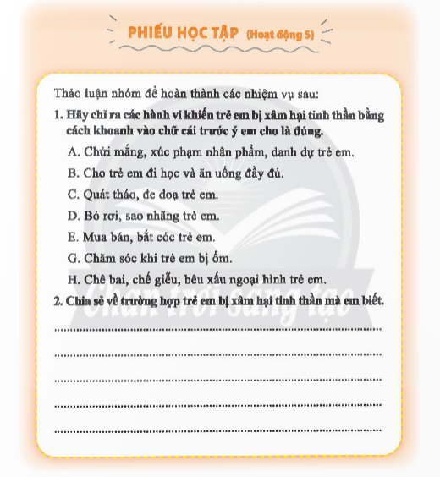
1. Thảo luận để chỉ ra các hành vi khiến trẻ em bị xâm hại tinh thần.
A. Chửi mắng, xúc phạm nhân phẩm, danh dự trẻ em.
B. Cho trẻ em đi học và ăn uống đầy đủ.
C. Quát tháo, đe doạ trẻ em.
D. Bỏ rơi, sao nhãng trẻ em.
E. Mua bán, bắt cóc trẻ em.
F. Chăm sóc khi trẻ em bị ốm.
G. Chê bai, chế giễu, bêu xấu ngoại hình trẻ em.

Slide 5
Hoạt động 5
2. Chia sẻ về trường hợp trẻ em bị xâm hại tinh thần mà em biết.

Slide 6
Hoạt động 6
CÁCH PHÒNG TRÁNH
CÁCH PHÒNG TRÁNH
BỊ XÂM HẠI TINH THẦN

Slide 7
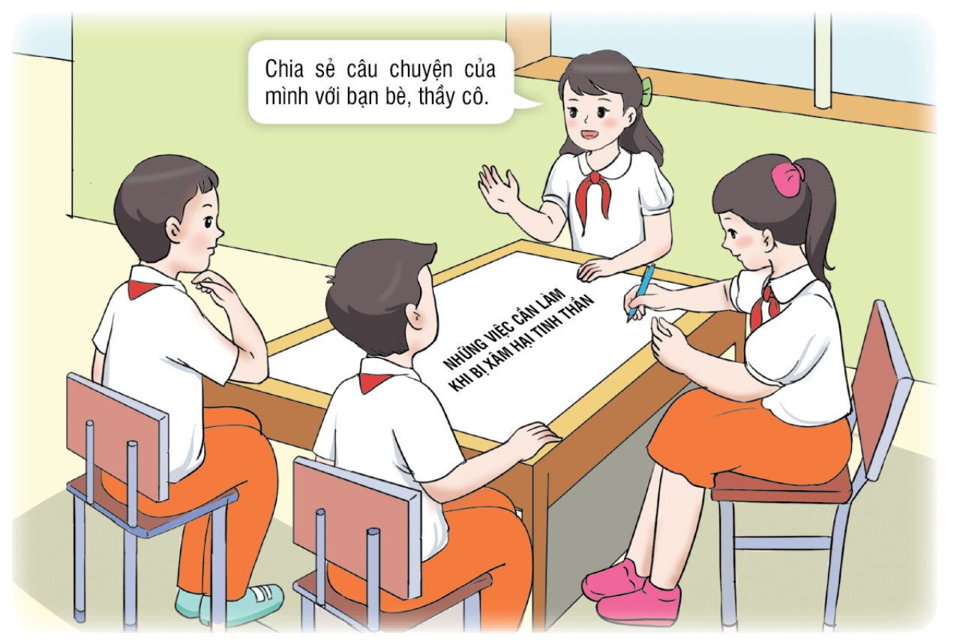
Hoạt động 6
Nhóm 4
1. Thảo luận về cách phòng tránh bị xâm hại tinh thần

Slide 8
Hoạt động 6
2. Báo cáo kết quả trước lớp.
3. Ghi lại cách phòng tránh bị xâm hại tinh thần phù hợp với bản thân.

Slide 9
Hoạt động 6
CÁCH PHÒNG TRÁNH BỊ XÂM HẠI TINH THẦN
- Luôn chia sẻ câu chuyện của mình với bạn bè, thầy cô.
- Bày tỏ mong muốn với bố, mẹ, anh, chị, em và người thân trong gia đình về một cuộc sống không bị bảo lực tinh thần.
- Thể hiện mong muốn được yêu thương, nói chuyện nhẹ nhàng, vui vẻ
- Đề nghị mọi người trong gia đình nói mức âm lượng vừa phải khi nói chuyện, trao đổi với nhau.
- Kiểm soát được cảm xúc của bản thân, tránh để mình rơi vào những cảm xúc tiêu cực.
- Thẳng thắn chia sẻ với người thân trong gia đình về cảm xúc của mình khi người lớn gây áp lực hoặc quá kỳ vọng về mình.
- Ghi lại nhật kí để giải toả tâm trạng của mình.
- Sống chan hòa với mọi người.
- Gọi tổng đài điện thoại Quốc gia bảo vệ trẻ em 111

Slide 10
TẠM BIỆT
TẠM BIỆT
VÀ HẸN GẶP LẠI
VÀ HẸN GẶP LẠI

